Slide 1
The association of in-utero exposure to air pollution and atherogenic index of plasma in newborns
ارتباط بین مواجهه درون رحمی با آلودگی هوا و ایندکس اتروژنیک پلاسما در نوزادان

Slide 2
مواد و روش کار

Slide 3
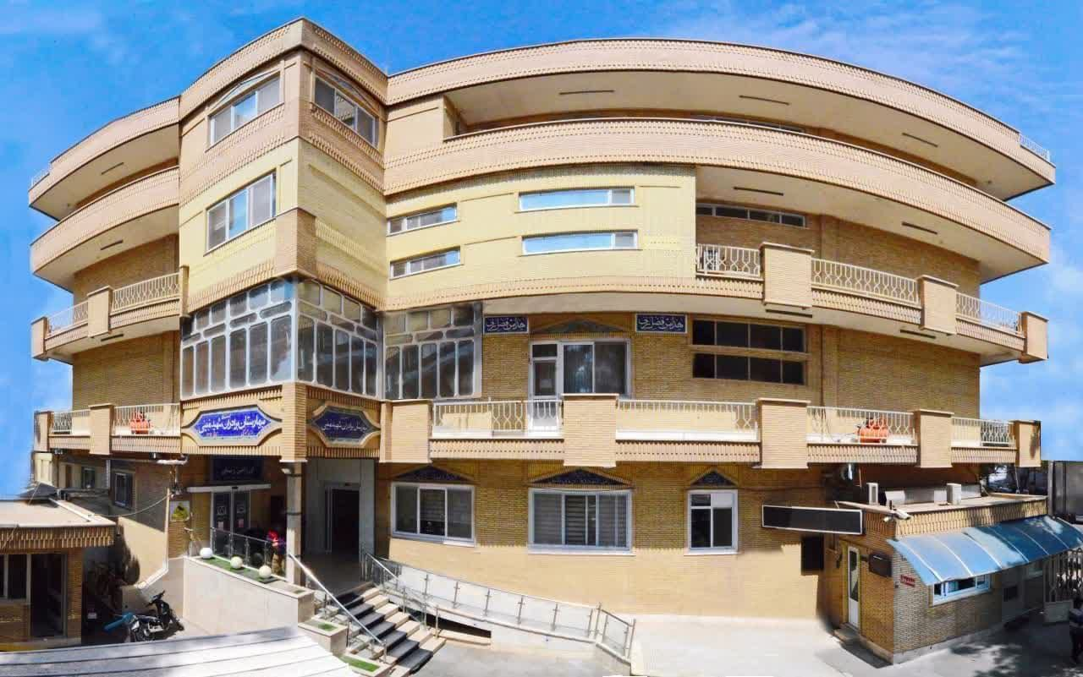
نوع مطالعه و جمعیت مورد پژوهش
این مطالعه از نوع مقطعی بود.
جمعیت مورد پژوهش 300 نفر از مادران باردار که برای زایمان به بیمارستان شهید مبینی سبزوار مراجعه کرده بودند، انجام گرفت.

Slide 4
معیارهای ورود و خروج از مطالعه
معیارهای ورود به مطالعه: رضایت مادر برای شرکت در پژوهش، سکونت در شهر سبزوار
معیارهای خروج از مطالعه: زایمان با سزارین، تغییر محل سکونت در دوران بارداری، ابتلاء به دیابت بارداری، پره اکلامپسی، بیماری های کبدی و کلیوی و هورمونی، استفاده از داروهای موثر بر هموستاز لیپیدها و قندها، رژیم های خاص

Slide 5
تعیین مواجهه با آلاینده ها
برای تعیین غلظت متوسط آلاینده ها در سطح شهر 26 ایستگاه سنجش آلودگی نصب گردید و سپس میزان متوسط آلودگی در قسمت های مختلف شهر با استفاده از روش LUR تعیین شد.
میزان مواجهه مادران باردار با آلاینده ها در دوران بارداری بر اساس آدرس محل سکونت تعیین شد.

Slide 6
محل ایستگاه های پایش آلودگی

Slide 7
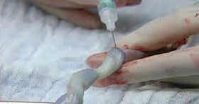
جمع آوری خون از بند ناف
بلافاصله بعد از زایمان 5 سی سی خون از وریدهای بند ناف جمع آوری شد.

Slide 8
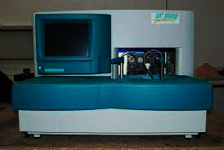
آنالیز بیوشیمیایی
با استفاده از روش های استاندارد آزمایشگاهی غلظت گلوکز، تری گلیسرید، کلسترول تام، LDL-C و HDL-C اندازه گیری شدند.

Slide 9
محاسبه ایندکس اتروژنیک پلاسما
از فرمول زیر برای محاسبه ایندکس اتروژنیک پلاسما استفاده شد

Slide 10
نتایج

Slide 11
ارتباط بین آلودگی با ایندکس اتروژنیک پلاسما

Slide 12
نتیجه گیری
ما مشاهده کردیم که قرار گرفتن مادر در معرض PM2.5 با AIP در خون بند ناف ارتباط مثبت داشت.
ارتباط بین PM1،PM10 و نشانگرهای ترافیک با بند ناف سطح خونی AIP مثبت بود اما از نظر آماری معنی دار نبود.
اگر یافته‌های ما از طریق مطالعات آینده تأیید شوند، پتانسیل ارائه بینش‌های ارزشمند را دارند.
برای پی بردن به پیامدهای بهداشتی منفی قرار گرفتن در معرض آلودگی هوا قبل از تولد، به ویژه، خطر ابتلا به بیماری های قلبی عروقی در بزرگسالی، مطالعات طولی بیشتر با اندازه جمعیت بزرگتر برای روشن شدن مکانیسم های بیولوژیکی دقیق مورد نیاز است.
AIP در پاسخ به قرار گرفتن در معرض PM2.5افزایش می یابد.

